Slide 1


Slide 2

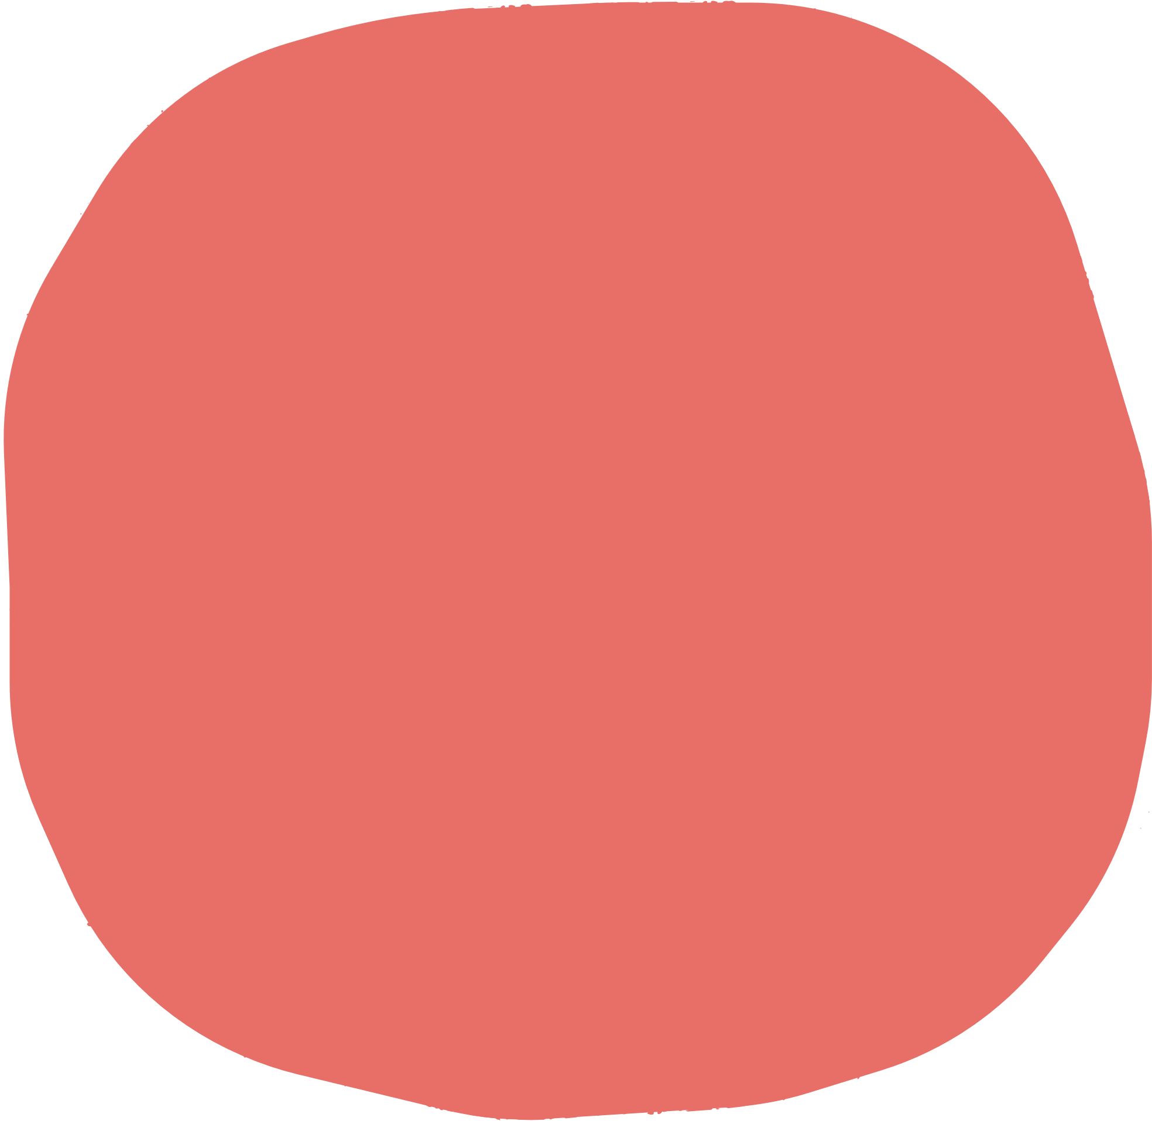


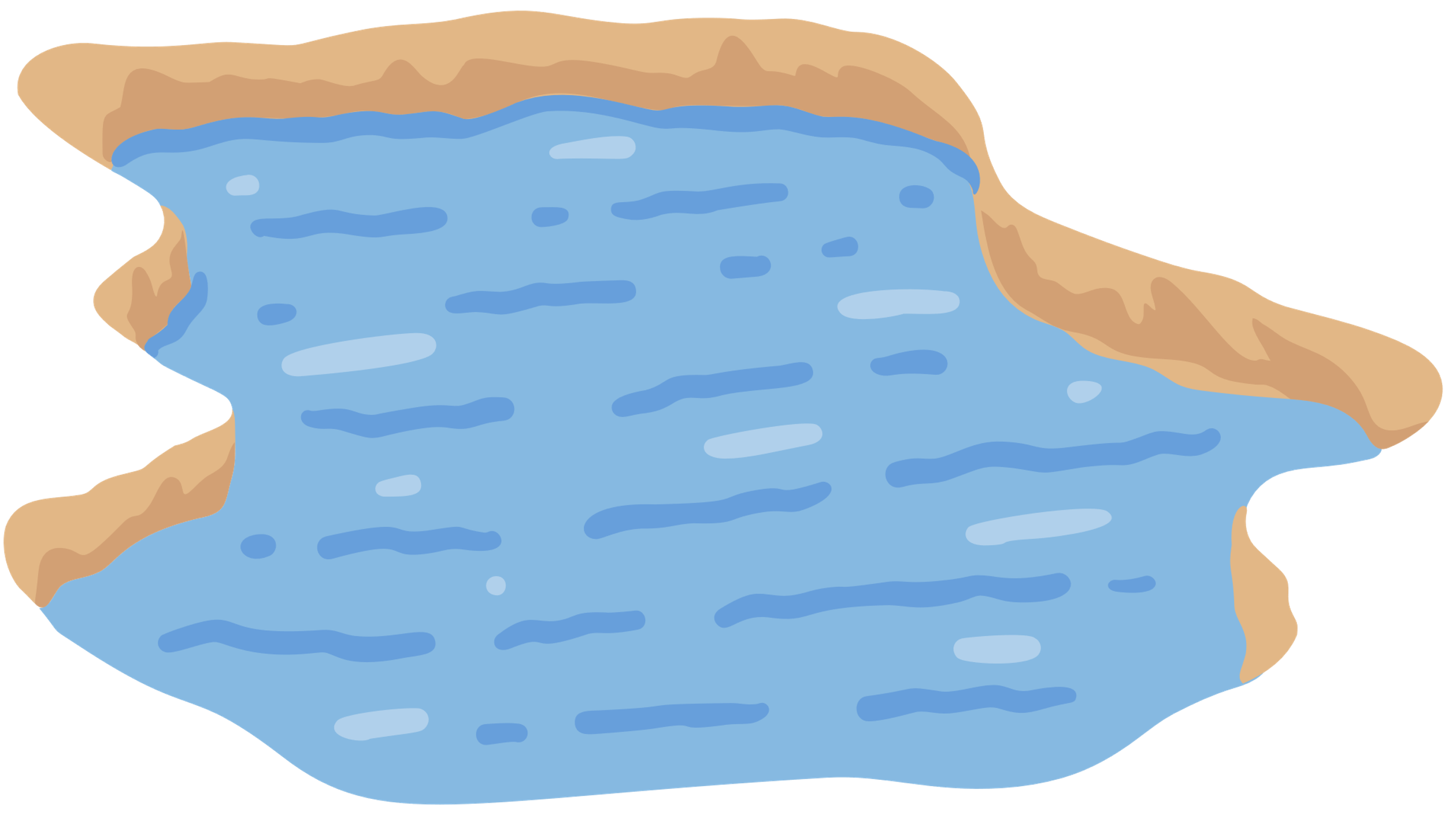




START
03
01
02
04
05

Slide 3
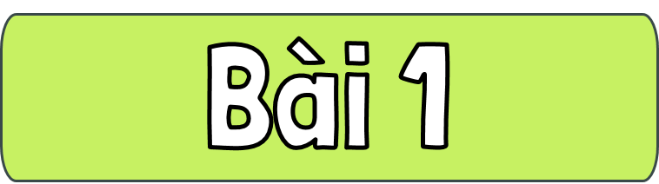

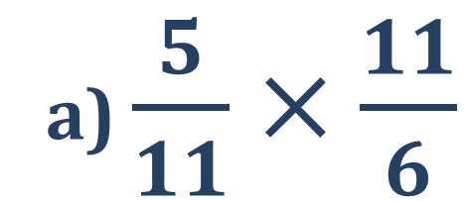
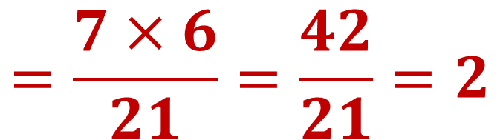

Tính rồi rút gọn
a) $\frac{5}{11}×\frac{11}{6}$
$$=\frac{55}{66}=\frac{5}{6}$$
b) $7×\frac{6}{21}$
$$=\frac{7×6}{21}=\frac{42}{21}=2$$
Muốn nhân hai phân số, ta làm gì?

Slide 4
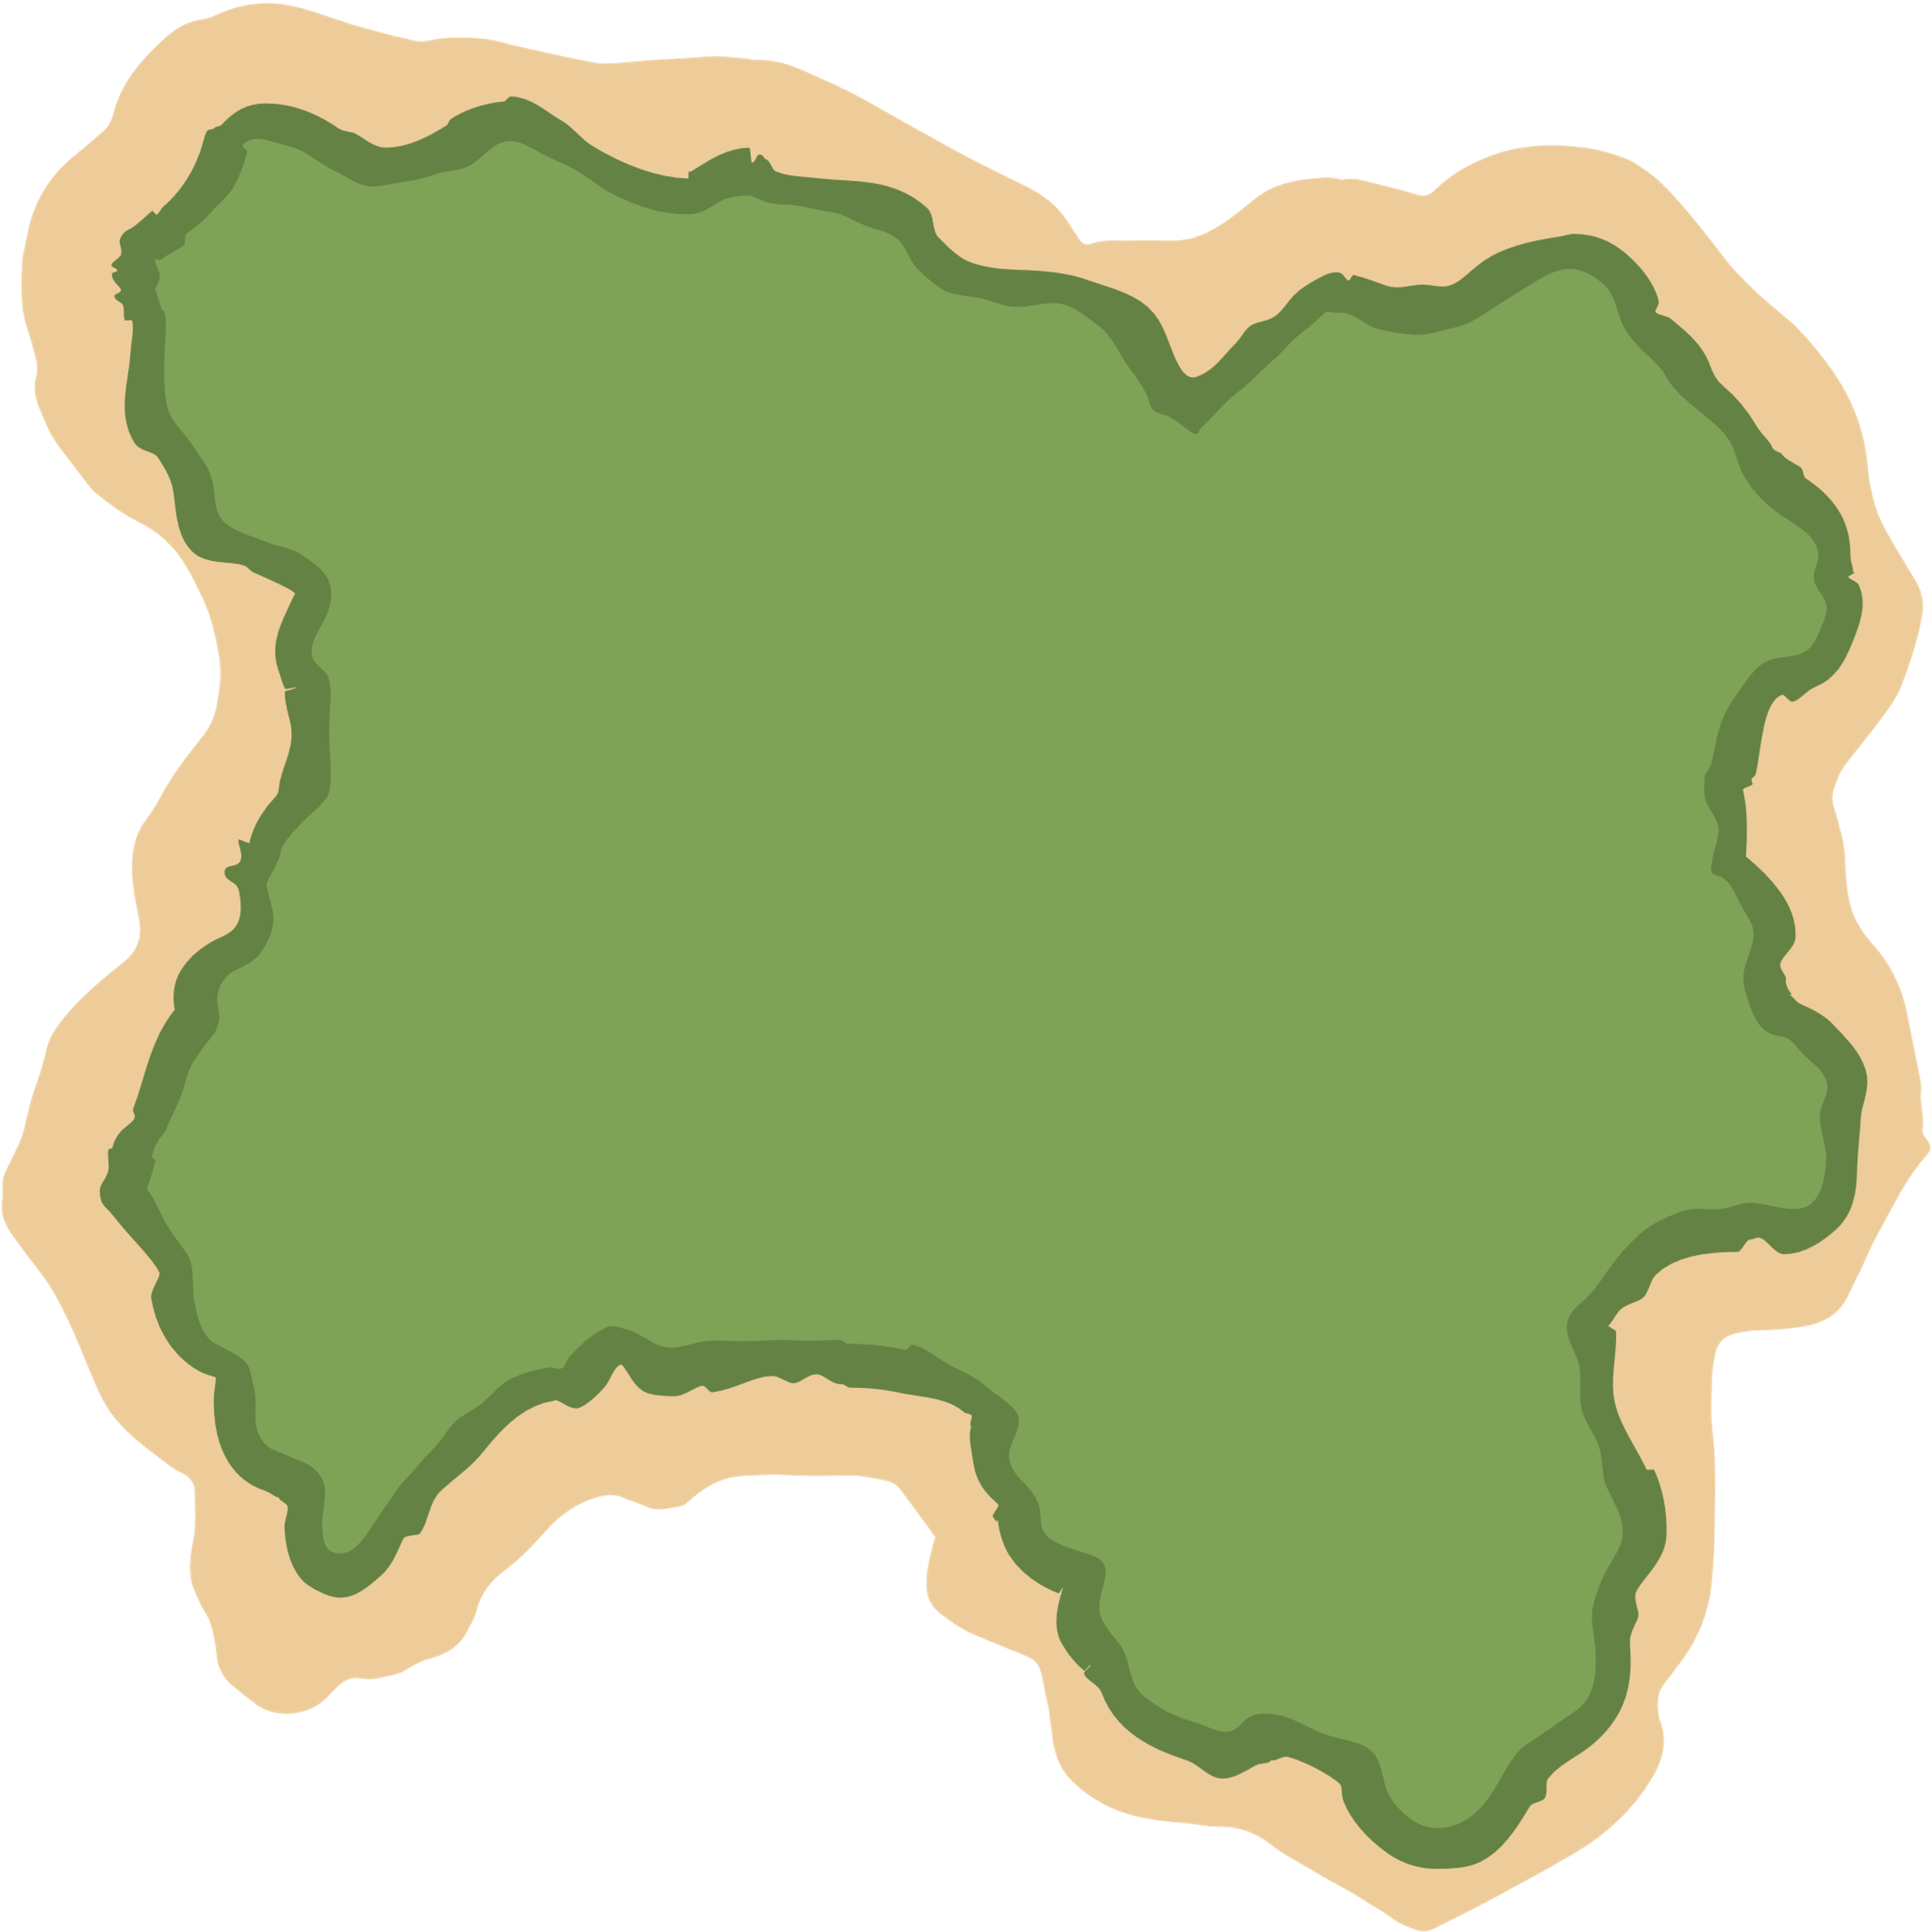
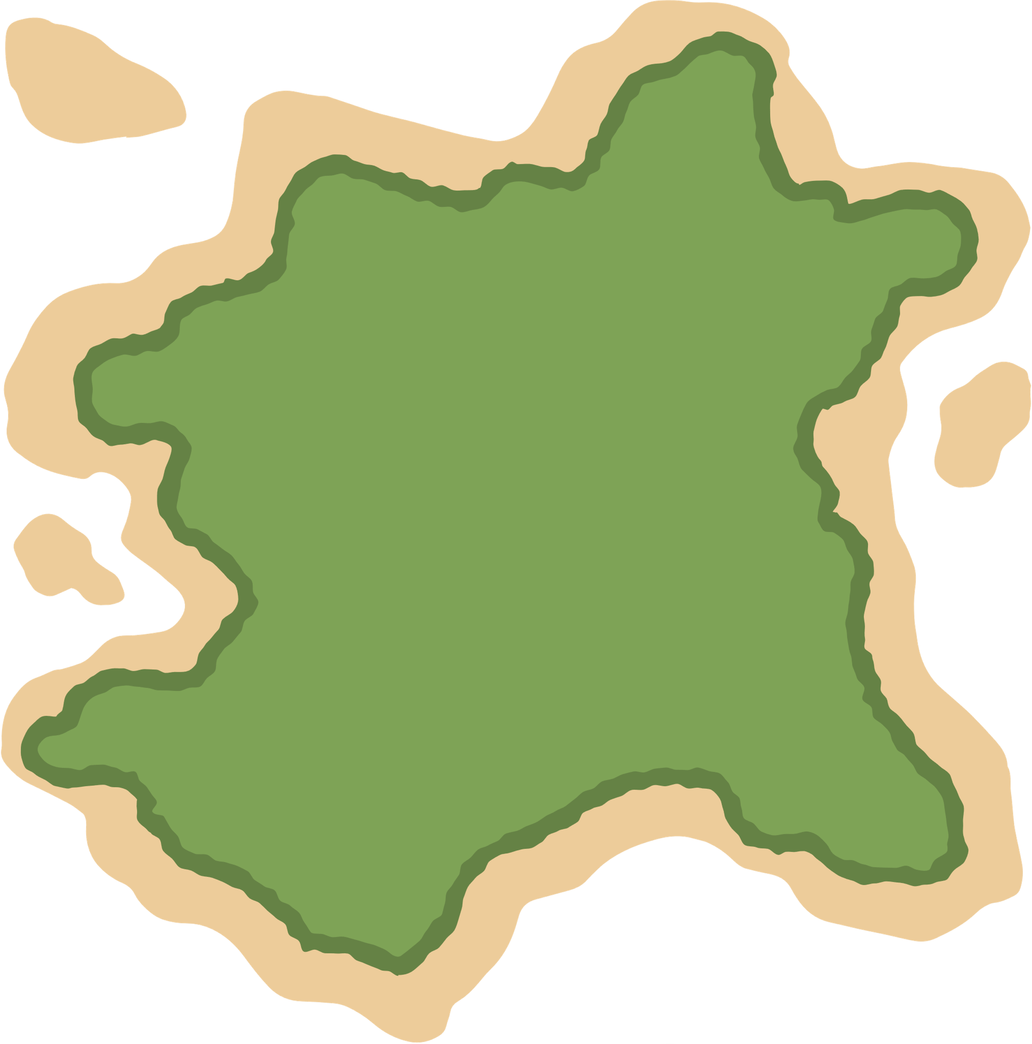


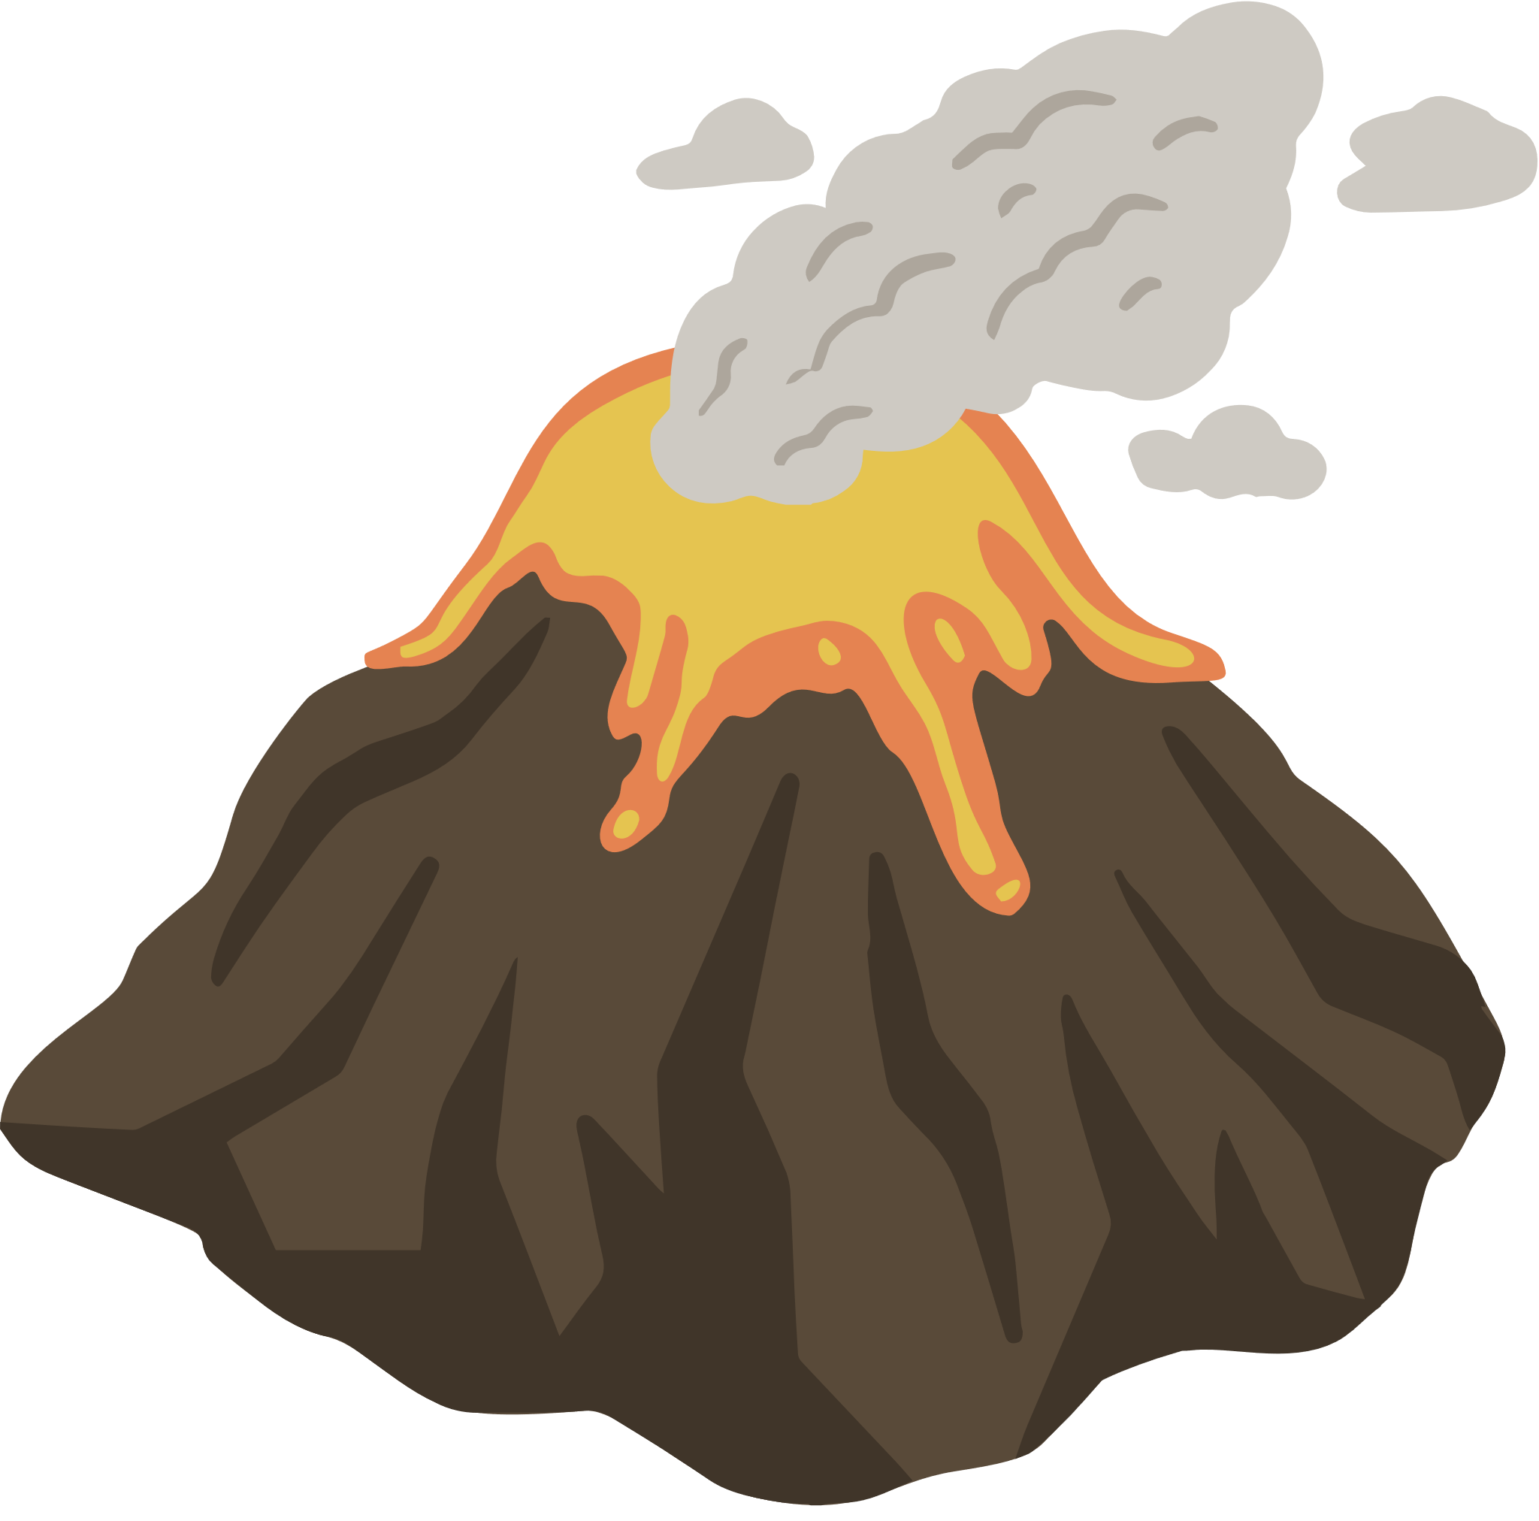


START
03
01
02
04
05

Slide 5
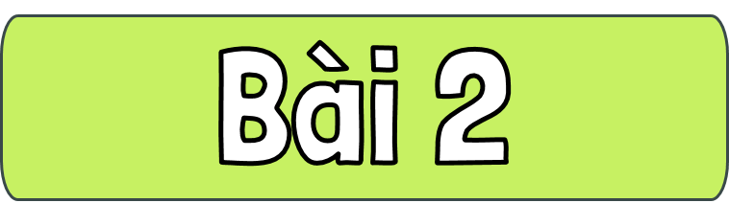
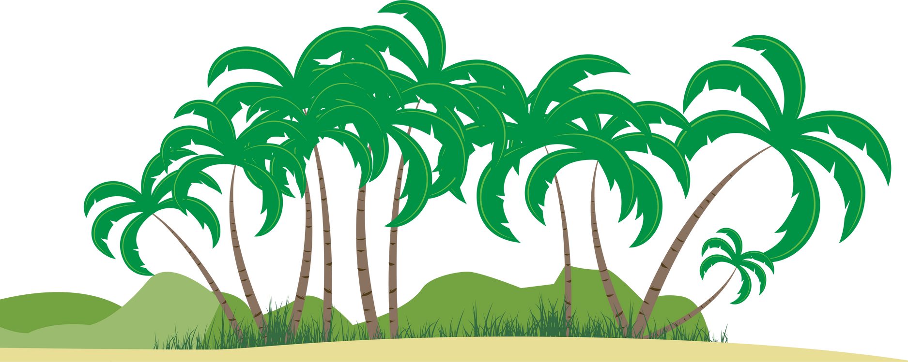
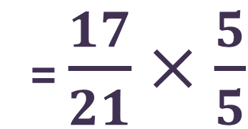
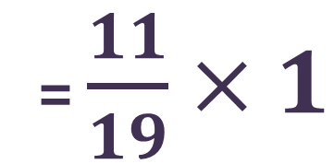
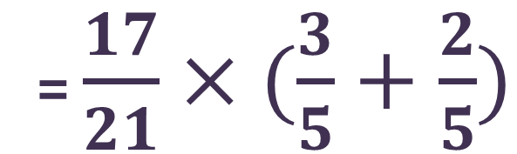
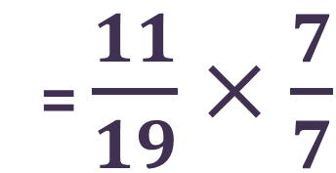
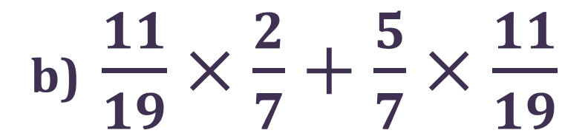
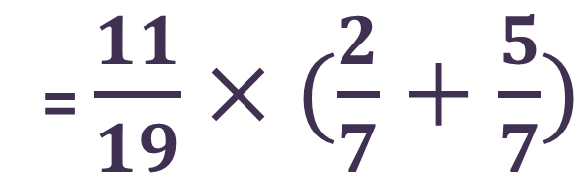
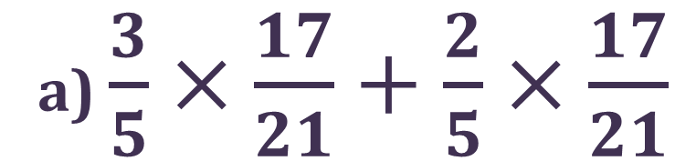
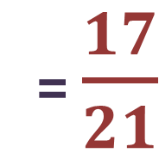
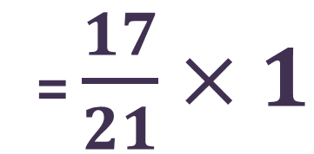
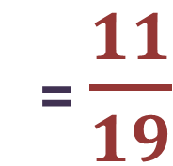
Tính bằng cách thuận tiện nhất
a) $\frac{3}{5}×\frac{17}{21}+\frac{2}{5}×\frac{17}{21}$
b) $\frac{11}{19}×\frac{2}{7}+\frac{5}{7}×\frac{11}{19}$
= $\frac{17}{21}×(\frac{3}{5}+\frac{2}{5})$
= $\frac{11}{19}×(\frac{2}{7}+\frac{5}{7})$
= $\frac{17}{21}×\frac{5}{5}$
= $\frac{11}{19}×\frac{7}{7}$
= $\frac{17}{21}×1$
= $\frac{17}{21}$
= $\frac{11}{19}×1$
= $\frac{11}{19}$

Slide 6
START
03
01
02
04
05

Slide 7
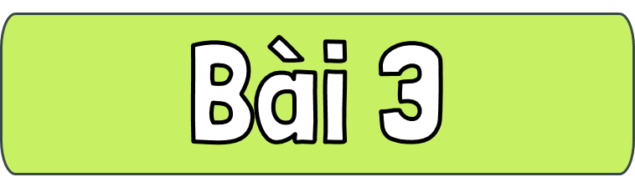
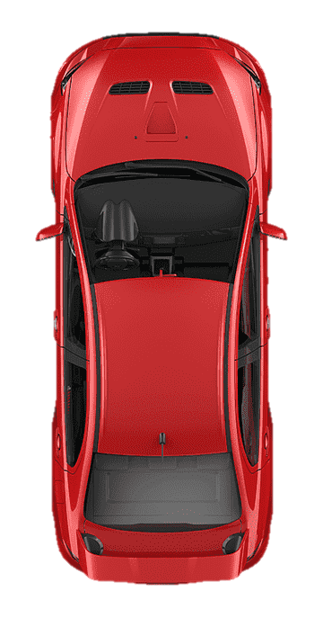
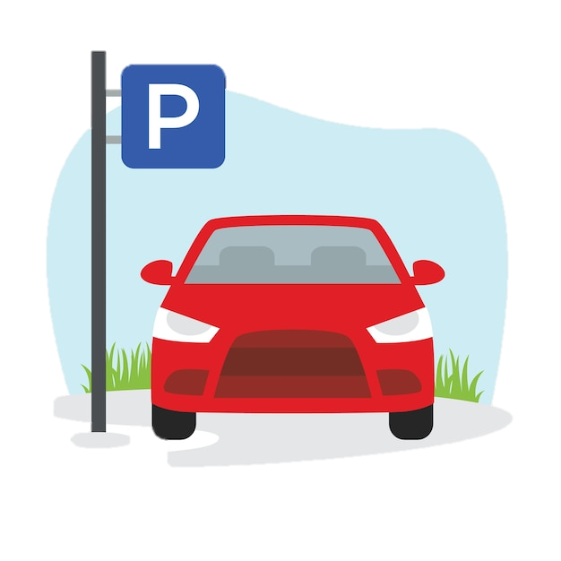

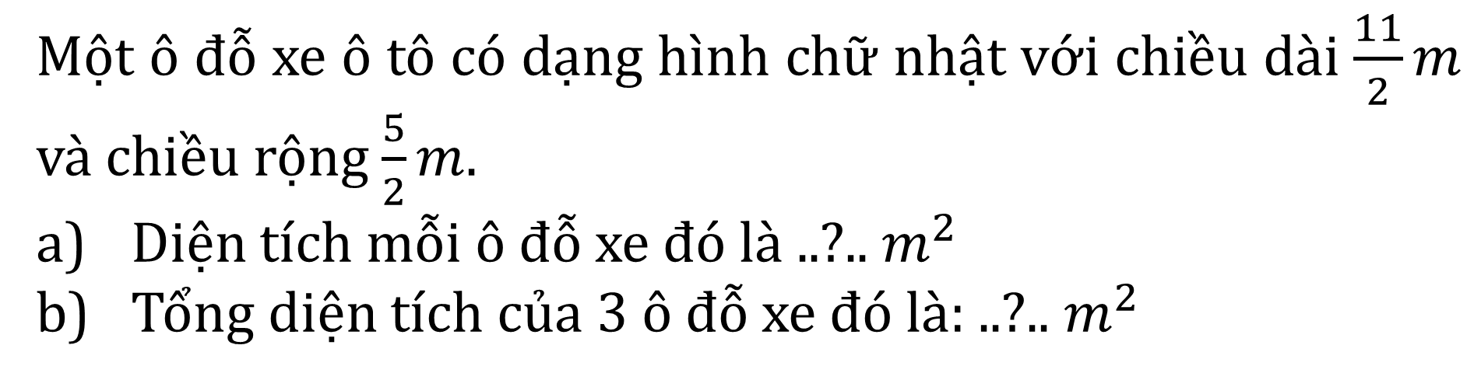

Tìm phân số thích hợp
Một ô đỗ xe ô tô có dạng hình chữ nhật với chiều dài $\frac{11}{2}m$ và chiều rộng $\frac{5}{2}m$.
Diện tích mỗi ô đỗ xe đó là ..?.. $m^{2}$
Tổng diện tích của 3 ô đỗ xe đó là: ..?.. $m^{2}$
$\frac{5}{2}m$
$\frac{11}{2}m$

Slide 8
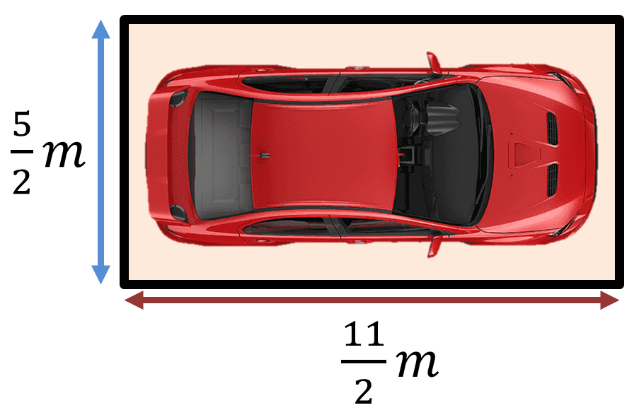
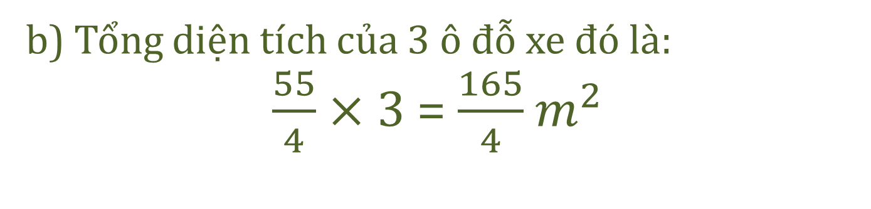

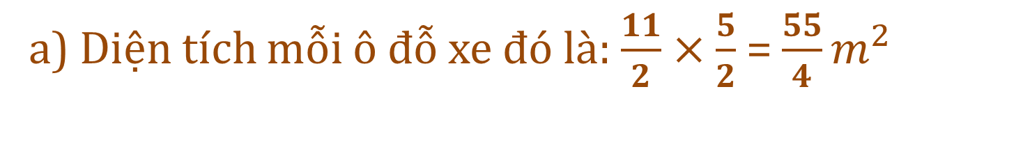

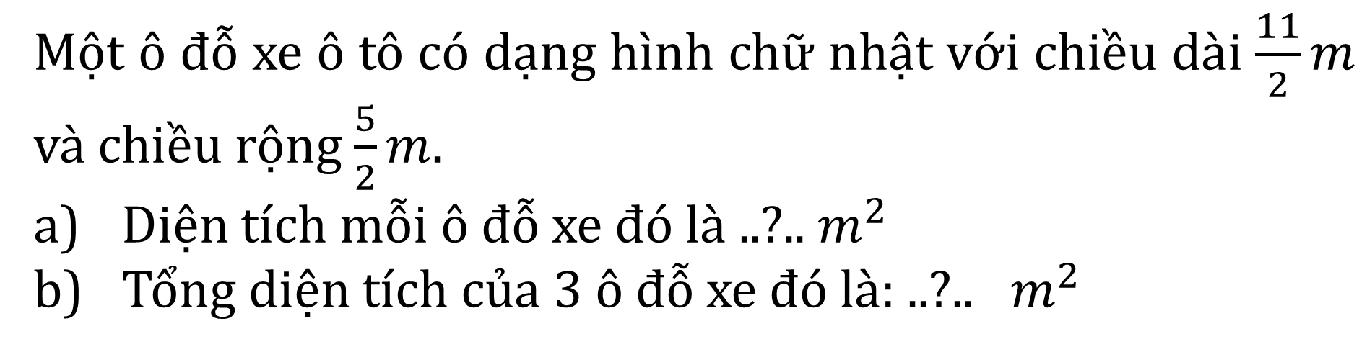
Tìm phân số thích hợp
Một ô đỗ xe ô tô có dạng hình chữ nhật với chiều dài $\frac{11}{2}m$ và chiều rộng $\frac{5}{2}m$.
Diện tích mỗi ô đỗ xe đó là ..?.. $m^{2}$
Tổng diện tích của 3 ô đỗ xe đó là: ..?.. $m^{2}$
$$\frac{55}{4}$$
$$\frac{165}{4}$$
a) Diện tích mỗi ô đỗ xe đó là: $\frac{11}{2}×\frac{5}{2}$ = $\frac{55}{4}m^{2}$
b) Tổng diện tích của 3 ô đỗ xe đó là:
$\frac{55}{4}×3$ = $\frac{165}{4}$ $m^{2}$

Slide 9
START
03
01
02
04
05

Slide 10
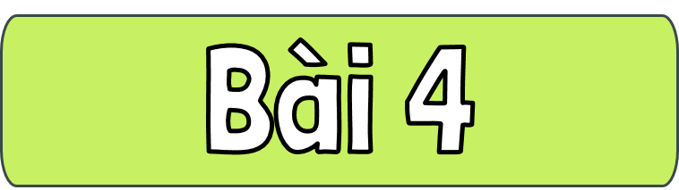


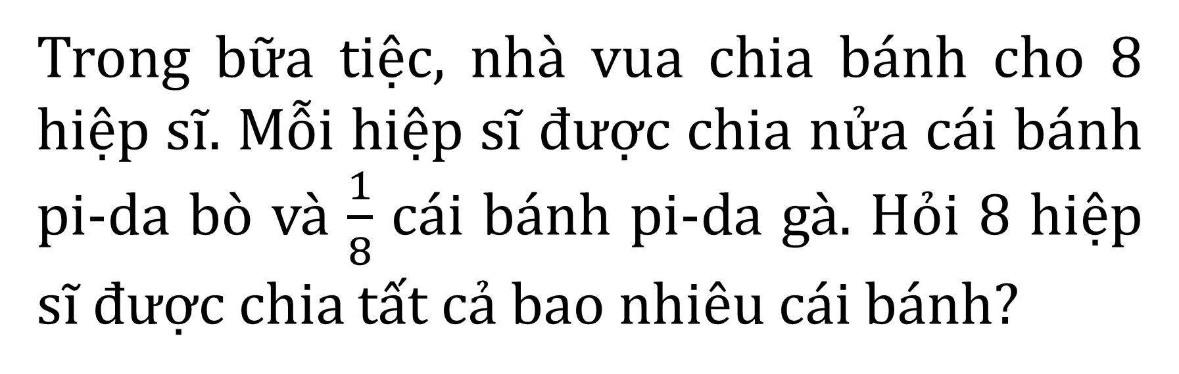
Trong bữa tiệc, nhà vua chia bánh cho 8 hiệp sĩ. Mỗi hiệp sĩ được chia nửa cái bánh pi-da bò và $\frac{1}{8}$ cái bánh pi-da gà. Hỏi 8 hiệp sĩ được chia tất cả bao nhiêu cái bánh?

Slide 11
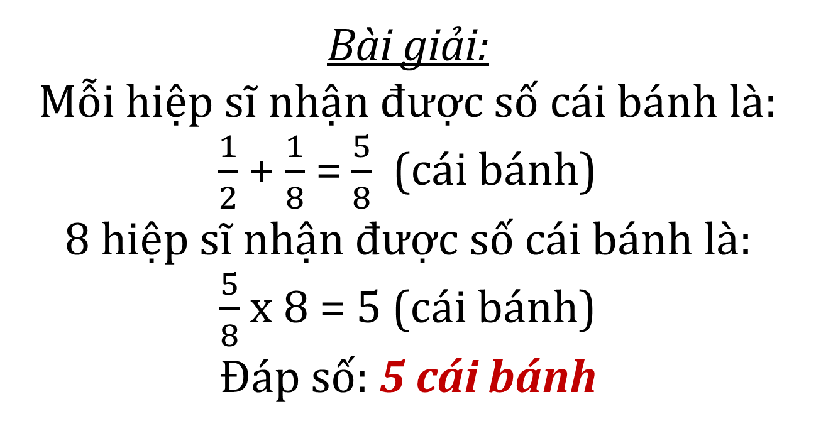
Bài giải:
Mỗi hiệp sĩ nhận được số cái bánh là:
$\frac{1}{2}$ + $\frac{1}{8}$ = $\frac{5}{8}$ (cái bánh)
8 hiệp sĩ nhận được số cái bánh là:
$\frac{5}{8}$ x 8 = 5 (cái bánh)
Đáp số: 5 cái bánh

Slide 12
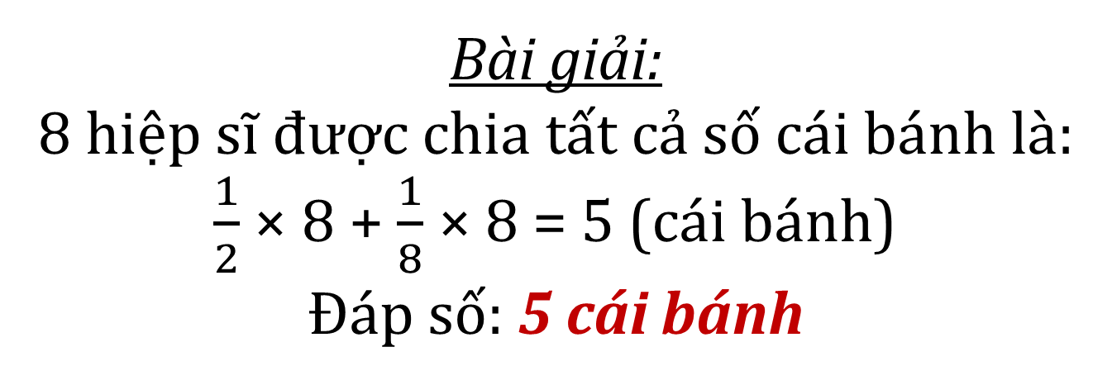
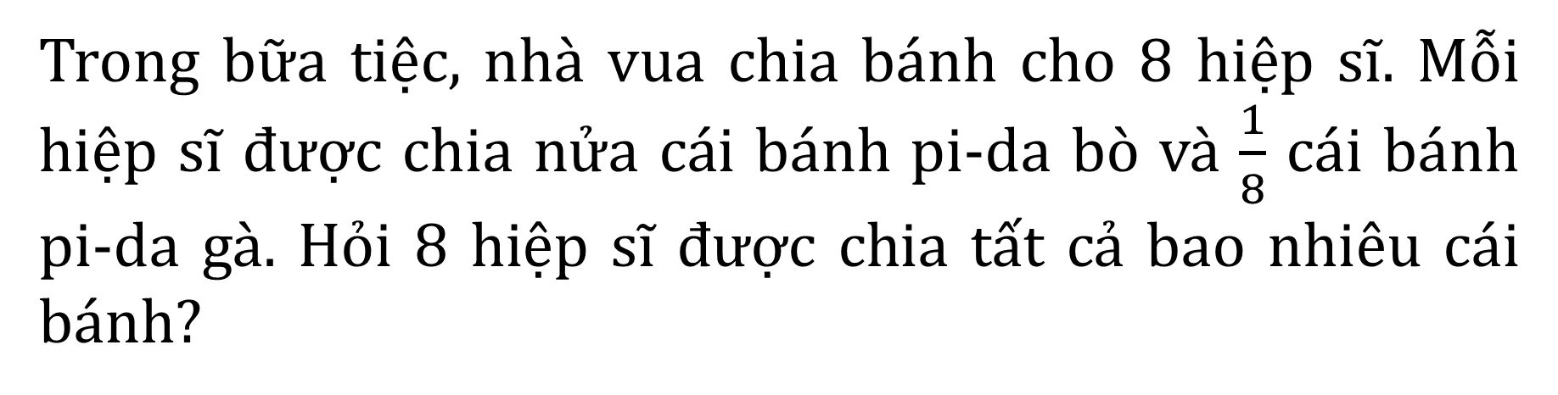
Trong bữa tiệc, nhà vua chia bánh cho 8 hiệp sĩ. Mỗi hiệp sĩ được chia nửa cái bánh pi-da bò và $\frac{1}{8}$ cái bánh pi-da gà. Hỏi 8 hiệp sĩ được chia tất cả bao nhiêu cái bánh?
Bài giải:
8 hiệp sĩ được chia tất cả số cái bánh là:
$\frac{1}{2}$ × 8 + $\frac{1}{8}$ × 8 = 5 (cái bánh)
Đáp số: 5 cái bánh

Slide 13
START
03
01
02
04
05

Slide 14
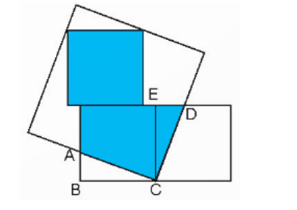

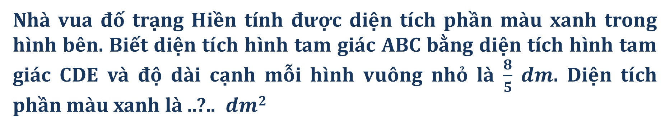

5
Nhà vua đố trạng Hiền tính được diện tích phần màu xanh trong hình bên. Biết diện tích hình tam giác ABC bằng diện tích hình tam giác CDE và độ dài cạnh mỗi hình vuông nhỏ là $\frac{8}{5} dm$. Diện tích phần màu xanh là ..?.. $dm$²
Diện tích hình vuông màu xanh là:
$\frac{8}{5}×\frac{8}{5}=\frac{64}{25}$ ($dm$²)
Vì diện tích phần màu xanh bằng 2 lần diện tích của hình vuông màu xanh. Khi đó, diện tích phần màu xanh là:
$\frac{64}{25}×2=\frac{128}{25}$ ($dm$²)
Đáp số: $\frac{128}{25}$ $dm$²

Slide 15

START
03
01
02
04
05

Slide 16
